Slide 1
Klizišta
na području
Koprivničko-križevačke županije
Učenici 8. a razreda Osnovne škole “Đuro Ester” Koprivnica
Siječanj, 2017.

Slide 2
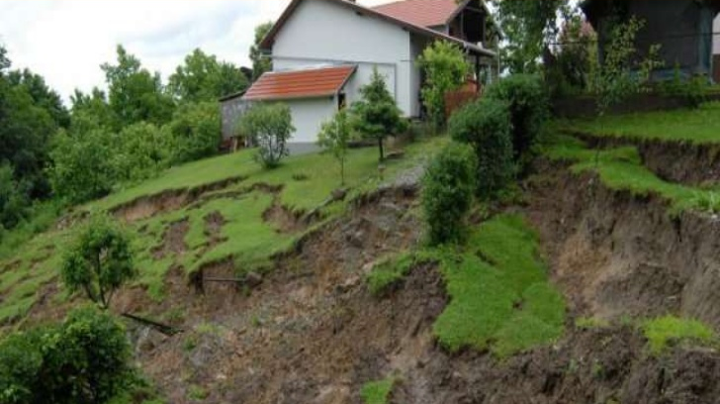
KLIZIŠTE
KLIZIŠTE - dio padine na kojem je zbog poremećaja stabilnosti došlo do klizanja tla, tj. kretanja površinskoga sloja zemlje. Stabilnost tla ovisna je o strmini i obliku padine, geomehan. svojstvima tla, rasporedu slojeva tla i dr.
Izvor: Hrvatska enciklopedija. http://www.enciklopedija.hr/Natuknica.aspx?ID=31944 (pristupljeno 30. 1. 2017.)

Slide 3
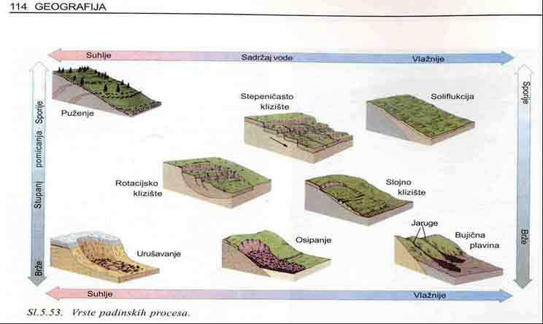
Tipovi klizišta
Izvor: E-škola mladih znanstvenika. http://atlas.geog.pmf.unizg.hr/e_skola/geo/mini/grmoscica_kliz/klizista_grmoscica_2.html

Slide 4
UZROCI KLIZANJA TLA
najčešći uzrok klizanja tla je promjena razine podzemnih voda
promjena tokova površinskih voda
sezonske promjene vlažnosti i temperature zraka
tektonski poremećaji i potresi
neprikladni zahvati na tlu
može se javiti i na prirodnim i na izgrađenim padinama
može biti polagano ili se dogoditi u kratkom vremenu
plitka klizišta najčešće nastaju u glinama velike plastičnosti
IZVOR: Hrvatska enciklopedija. http://www.enciklopedija.hr/Natuknica.aspx?ID=31944 (30. 1. 2017.)

Slide 5
Sanacija klizišta
Sanacija klizišta provodi se građevnim zahvatima, obično izvedbom drenažnoga sustava, kojim se snizuje razina podzemne vode (→ drenaža), promjenom oblika padine kako bi se smanjilo opterećenje gornjega dijela klizišta, uz povećanje opterećenja na donjem dijelu klizišta, izvedbom potpornih zidova, sadnjom raslinja i dr.
DRENAŽA je graditeljski postupak za sakupljanje i odvođenje podzemnih voda iz zemljišta pomoću sustava kanala i drenažnih cijevi. Primjenjuje se kod melioracija za odvodnjavanje, kod nasipa i usjeka radi sprječavanja klizanja zemljišta, kod cesta radi sprječavanja posljedica smrzavanja, kod športskih terena radi smanjenja razina podzemnih voda, kod zgrada radi zaštite vanjskih zidova od vlage i dr. Izvodi se s pomoću drenažnih cijevi od pečene gline (s otvorima) dužine 30 do 33 cm, ∅ 0,3 cm, a u novije vrijeme od plastičnih cijevi.
IZVOR: Hrvatska enciklopedija, http://www.enciklopedija.hr/natuknica.aspx?id=31944 (30. 1. 2017.)
Hrvatska encikoopedija. http://enciklopedija.hr/natuknica.aspx?ID=16221 (30. 1. 2017.)

Slide 6
Pojava klizišta
Da neki teren postane nestabilan moraju biti zadovoljena tri osnovna faktora:
- geološka građa terena
- nagib terena
- iskoristivost terena
Da se klizište aktivira mora postojati okidač koji u trenutku prelazi stabilnost padine i posmične čvrstoće se svedu na 0 (nema posmične čvrstoće). Postoje nekoliko faktora okidača:
- obilne padaline (slučaj koji je kod nas ovih dana)
- potresi
- zasijecanje padine (zbog izgradnje, cesta, vodovoda, plinovoda izgradnje drugih objekata)
Izvor: Hrvatski geološki institut. http://www.hgi-cgs.hr/pojava_klizista.html (30. 1. 2017.)

Slide 7
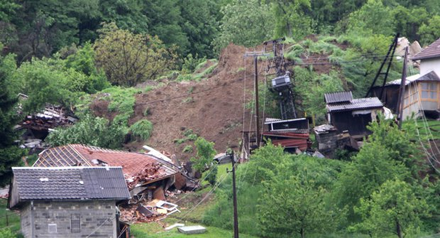
Utvrđivanje pojave klizišta
Opažanjem na terenu te mjerenjem pomaka tla tijekom duljeg razdoblja
Izvor: Hrvatska enciklopedija http://www.enciklopedija.hr/natuknica.aspx?id=31944 (30. 1. 2017.)

Slide 8
Organizacije za istraživanje klizišta
HRVATSKA GRUPA ZA KLIZIŠTA
Hrvatsku grupa za klizišta sačinjavaju znanstvenici koji se bave istraživanjem klizišta sa sljedećih institucija:
Građevinski fakultet Sveučilišta u Rijeci
Rudarsko-geološko-naftni fakultet Sveučilišta u Zagrebu
Hrvatska grupa za klizišta je član Međunarodnog konzorcija za klizišta (ICL-a) od 2010. godine.
Izvor: Hrvatski portal o klizištima. http://www.klizista-hr.com/organizacija/o-nama/ (pristupljeno 30. 1. 2017.)

Slide 9
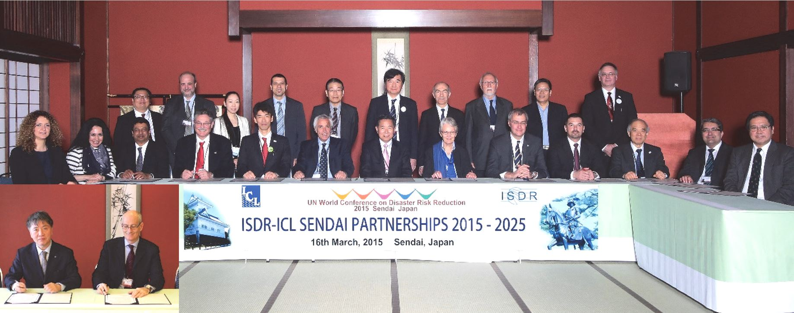
Organizacije za istraživanje klizišta
The International Consortium on Landslides (ICL)
MEĐUNARODNI KONZORCIJ ZA KLIZIŠTA je međunarodna nevladina neprofitna znanstvena organizacija osnovana u Kyotu u siječnju 2002. godine.
Izvor: http://icl.iplhq.org/category/icl/home-icl/ (30. 1. 2017.)
Izvor: Hrvatski portal o klizištima. http://www.klizista-hr.com/organizacija/o-nama/ (pristupljeno 30. 1. 2017.)

Slide 10
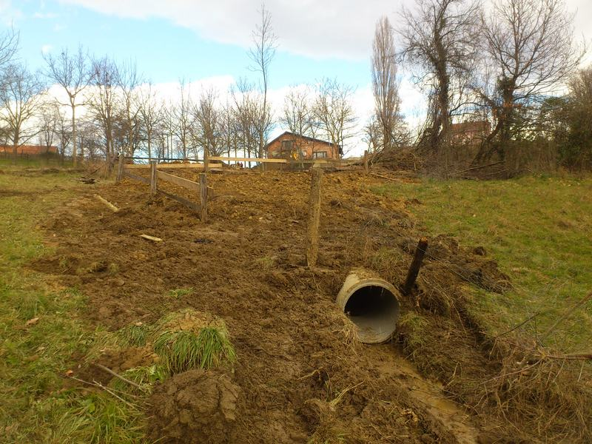
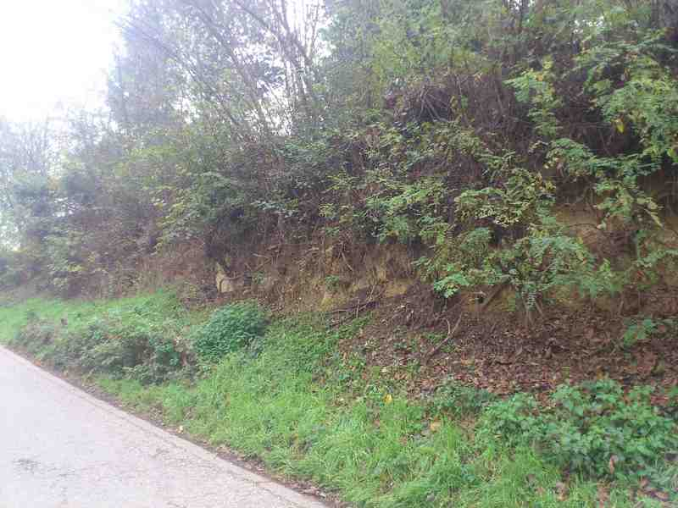
Klizišta u Koprivničko-križevačkoj županiji
Klizište u Ivančecu i klizište Pušća u Križevcima
IzvorI: http://www.zuc-kc.hr/sanacija-klizista-u-ivan-ecu.html (30. 1. 2017.)
http://www.zuc-kc.hr/sanacija-klizista-pus-a-u-krizevcima.html (30. 1. 2017.)

Slide 11
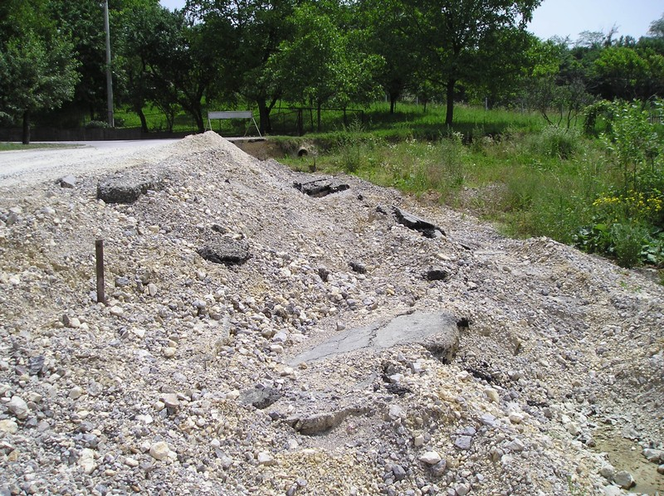
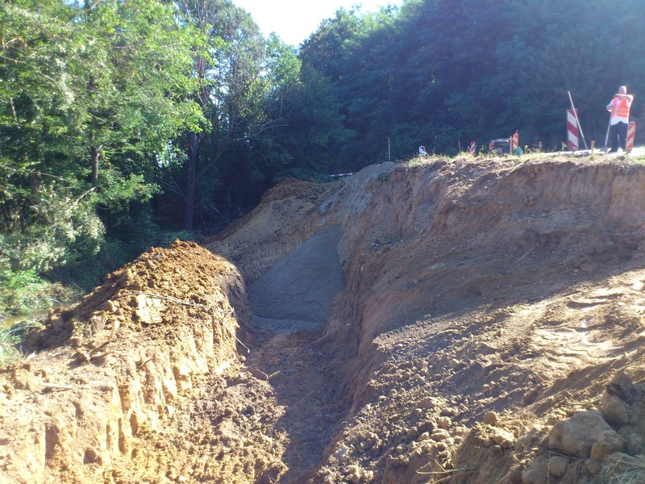
Klizišta u Koprivničko-križevačkoj županiji
Klizište u naselju Apatovac i naselju Gornja Velika
Izvori: http://www.zuc-kc.hr/sanacija-klizista-u-apatovcu.html (30. 1. 2017.)
http://www.zuc-kc.hr/kliziste-u-gornjoj-velikoj.html (30. 1. 2017.)

Slide 12
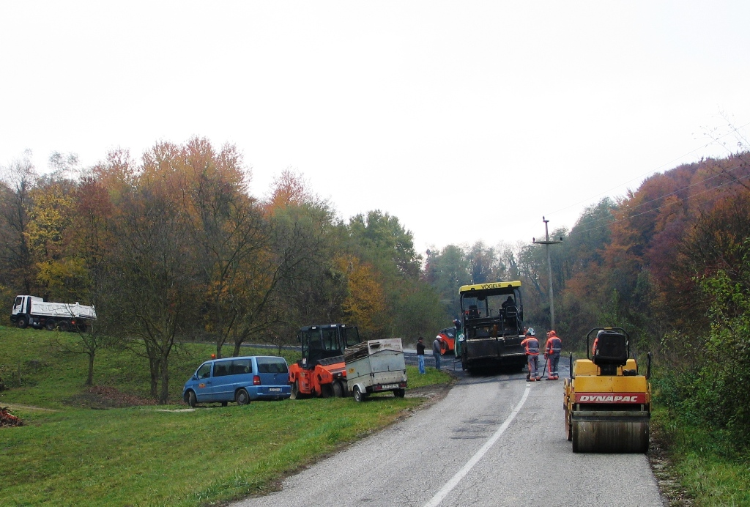
Klizišta u Koprivničko-križevačkoj županiji
KLIZIŠTE KOD HUDOVLJANA
Radi se o prometnici kod naselja Hudovljani na županijskoj cesti Koprivnica – Bjelovar, čije se klizište sanira izgradnjom potpornog zida u dužini od 46 metara. Ovdje je izvršeno polaganje drenažnih cijevi, a trenutno se vrši oblaganje pokosa betonskim elementima, nakon čega slijedi konačno uređenje cestovne grabe.
Izvor: http://kckzz.hr/sanira-se-uspon-kamenik-i-kliziste-kod-hudovljana/ (30. 1. 2017.)

Slide 13
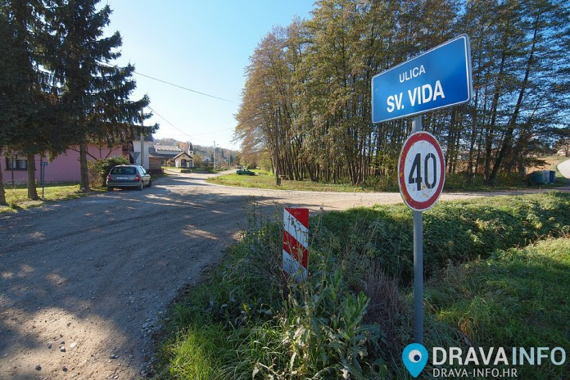
Klizišta u Koprivničko-križevačkoj županiji
KLIZIŠTA Vid 1 i Vid 2
naselje Draganovec kod Koprivnice
nastala su djelovanjem prirodnih pojava, odnosno aktivirana su nakon obilnih oborina uslijed dužeg kišnog perioda što je dovelo do šteta u okolišu i ugrozilo okolno stanovništvo
Izvor: http://www.mzoip.hr/doc/12022016_-_sanacijski_program_sanacije_klizista_vid_1_naselje_draganovec_grad_koprivnica.pdf (31. 1. 2017.)

Slide 14
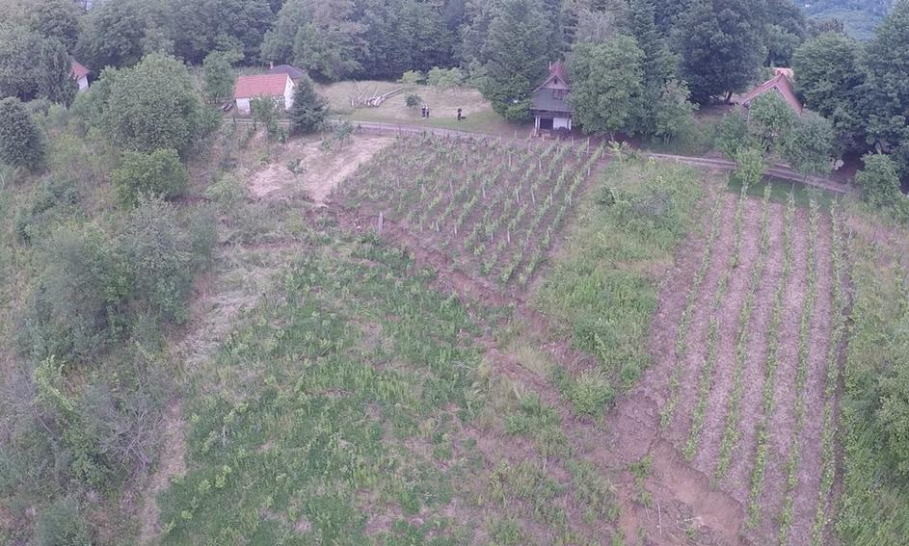
Klizišta u Koprivničko-križevačkoj županiji
Klizište u vinogradima kod Koprivnice
Izvor: http://www.24sata.hr/news/megakliziste-pogledajte-kako-izgleda-rascjep-dug-cak-4-km-420781 (30. 1. 2017.)

Slide 15
Klizišta u Koprivničko-križevačkoj županiju
Megaklizište u vinogradima kod Koprivnice
Izvor videa : http://www.24sata.hr/news/megakliziste-pogledajte-kako-izgleda-rascjep-dug-cak-4-km-420781 (preuzeto 30. 1. 2017.)

Slide 16
Upravljanje u kriznim situacijama uslijed pokretanja klizišta
Upravljanje u kriznim situacijama vezanim za (re)aktiviranje klizišta iziskuje integrirano planiranje odgovora na krizne situacije pod čime se podrazumijeva definiranje interventnih mjera u odnosu na tipove ugroženosti (rizika) od klizišta.
Na osnovi dojava građana potrebno je utvrditi elemente pod rizikom (kao što su obiteljska kuća, cesta, ljudi itd.) te stupanj njihove ranjivosti (engl. vulnerability).
Za utvrđivanje stupnja ranjivosti elemenata pod rizikom nužno je procijeniti veličinu klizišta i mogućnost daljnjih višemetarskih pomaka kliznog tijela, odnosno otvaranje velikih pukotina ili zatrpavanje pokrenutom masom tla.
Veličinu klizišta i mogućnost napredovanja klizišta s razvojem pukotina i zatrpavanjem može procijeniti samo stručna osoba (inženjerski geolog, geotehničar) s odgovarajućim iskustvom na osnovi uvida u podatke o postojećim klizištima, kao i na osnovi izvida stanja na terenu.
Interventne mjere (npr. uklanjanje pokrenute mase tla, izrada kanala za odvodnju površinske vode, prekrivanje klizišta zaštitnim folijama i sl.) također treba odrediti stručna osoba koja utvrđuje stupanj ranjivosti elementa pod rizikom, budući da neke interventne mjere mogu imati i štetne učinke, odnosno izazvati daljnje širenje klizanja.
Izvor: https://www.researchgate.net/profile/Sanja_Bernat_Gazibara/publication/262934418_Upravljanje_kriznim_situacijama_uslijed_pokretanja_klizista/links/0046353a13be6bbb2e000000.pdf (30. 1. 2017.)

